Slide 1
О зонировании и дизайне помещений Центров ТР

Slide 3
О рекомендациях по оформлению и зонированию помещений Центров «Точка роста».
2

Slide 4

Руководство по фирменному стилю
^{ОТВЕЧАЕТ НА ВОПРОСЫ:}
^{как выглядит логотип} ^{и элементы фирменного стиля?}
как можно и нельзя использовать логотип?
^{как брендировать веб} ^{и промопродукцию?}

Slide 5

Фирменный стиль
?

Slide 6

Фирменный стиль

Slide 7
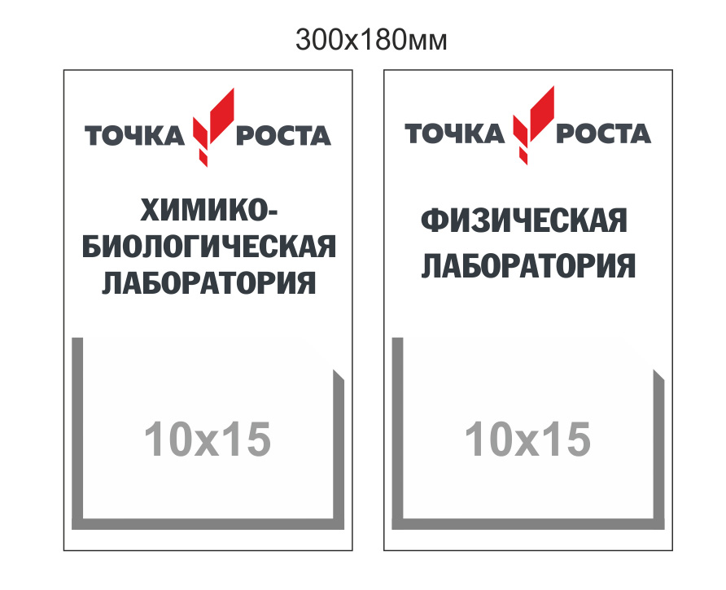
Фирменный стиль

Slide 8
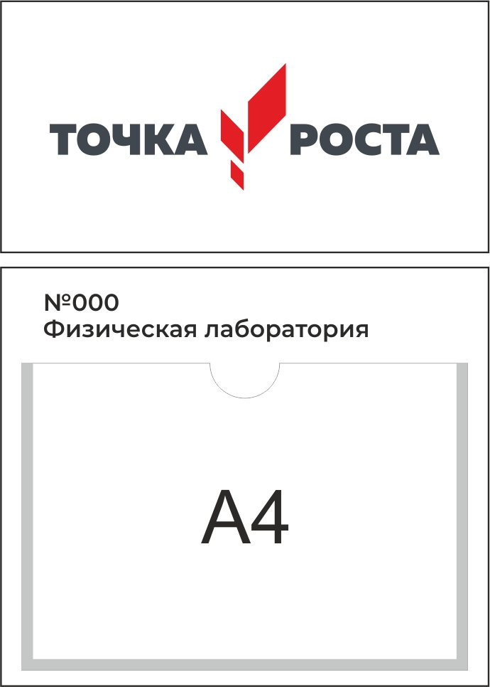
Фирменный стиль

Slide 9

Фирменный стиль

Slide 10

Руководство по дизайну помещений
^{ОТВЕЧАЕТ НА ВОПРОСЫ:}
^{какие и сколько помещений} ^{включает Точка Роста?}
^{как брендировать} ^{помещения?}
^{ВКЛЮЧАЕТ РЕКОМЕНДАЦИИ ПО:}
^{Подбору мебели}
^{Цветовым решениям}
^{Материалам отделки}
^{Навигации}
^{Декору}

Slide 11
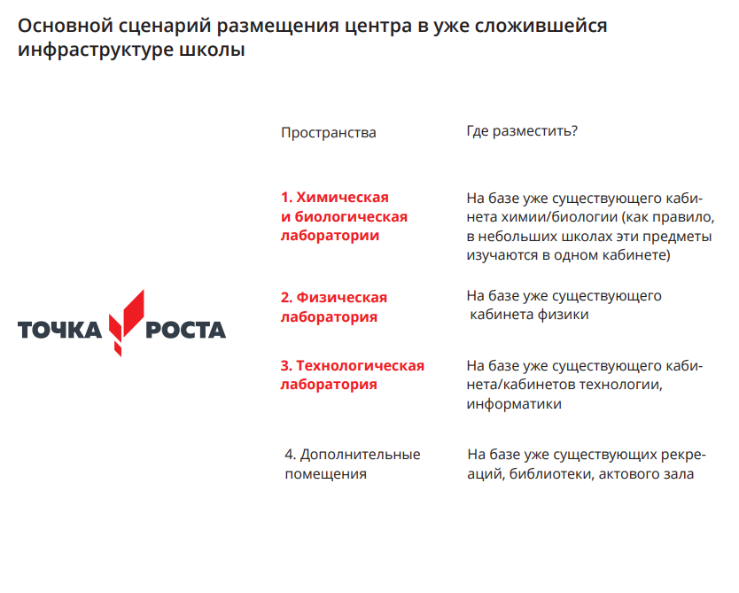

Slide 12
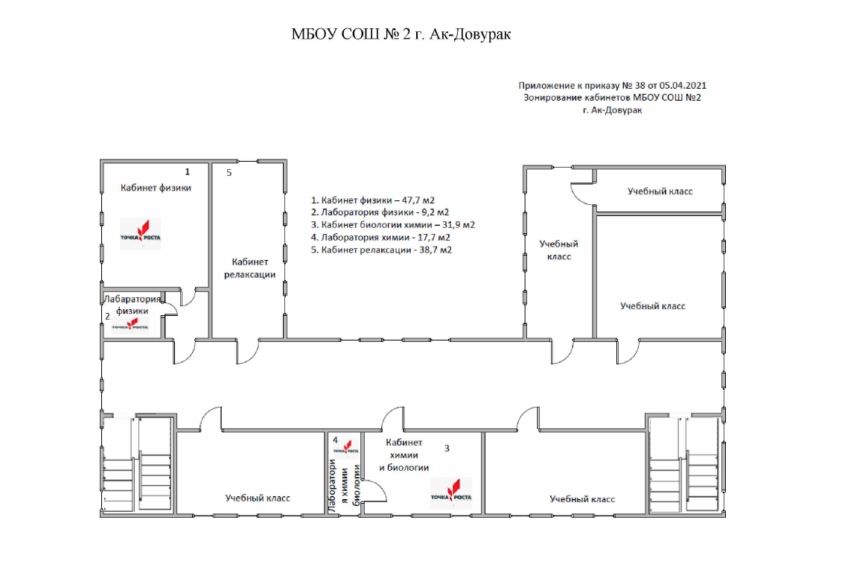

Slide 13
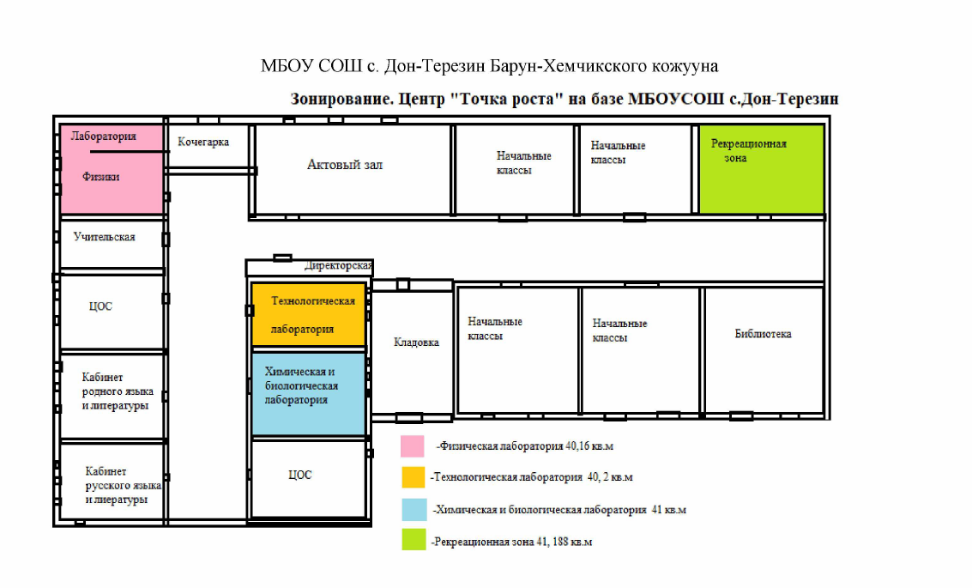

Slide 14
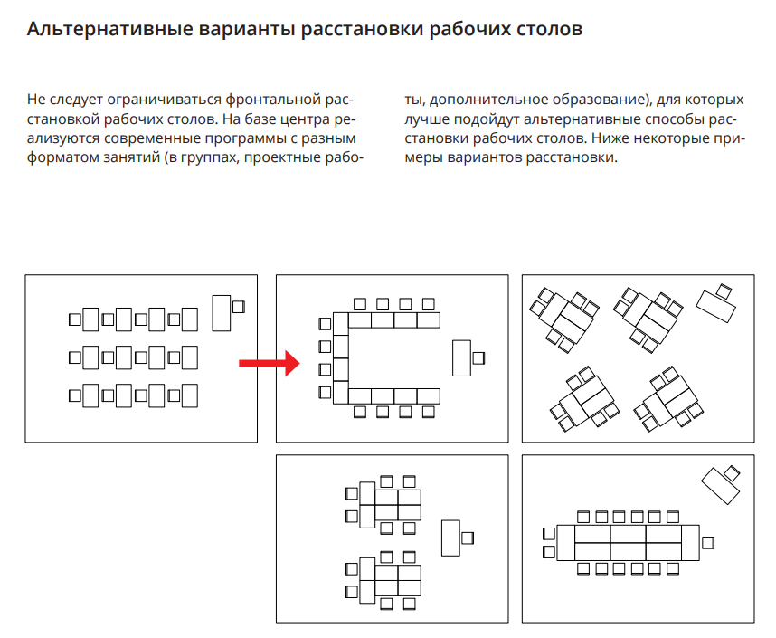

Slide 15
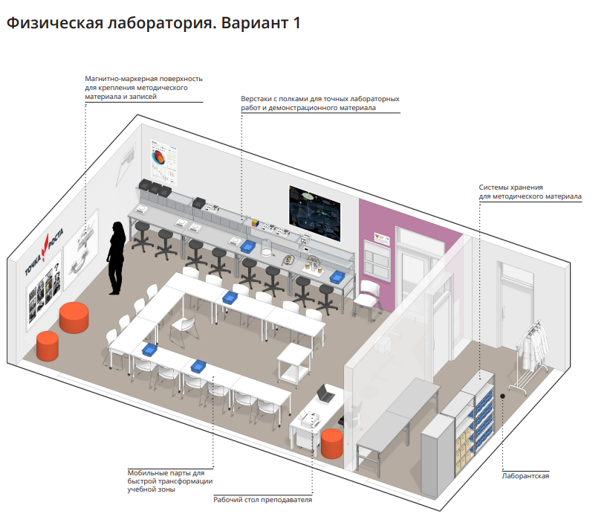

Slide 16
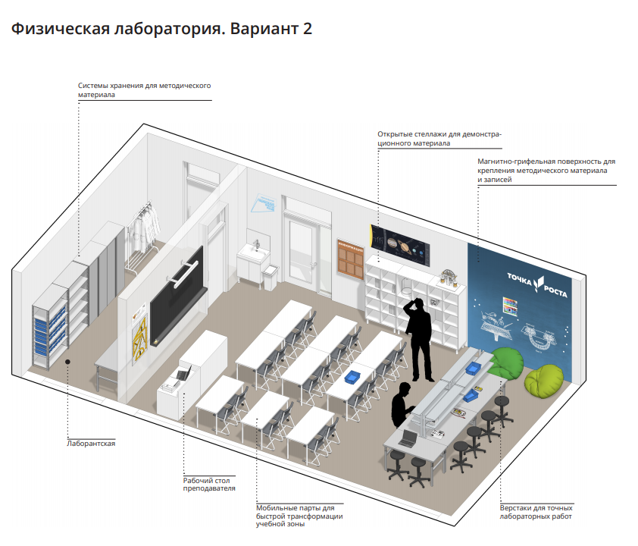

Slide 17
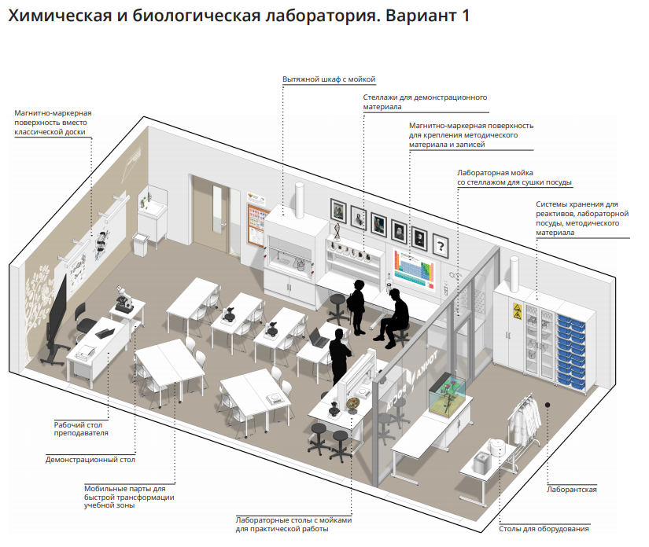

Slide 18
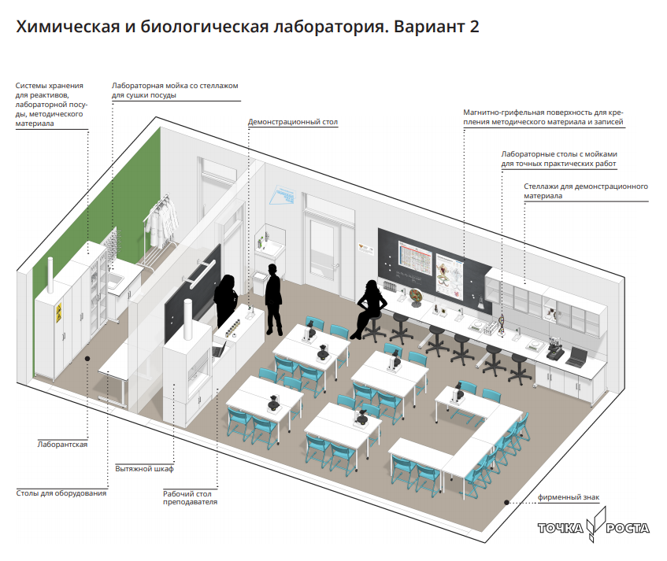

Slide 19
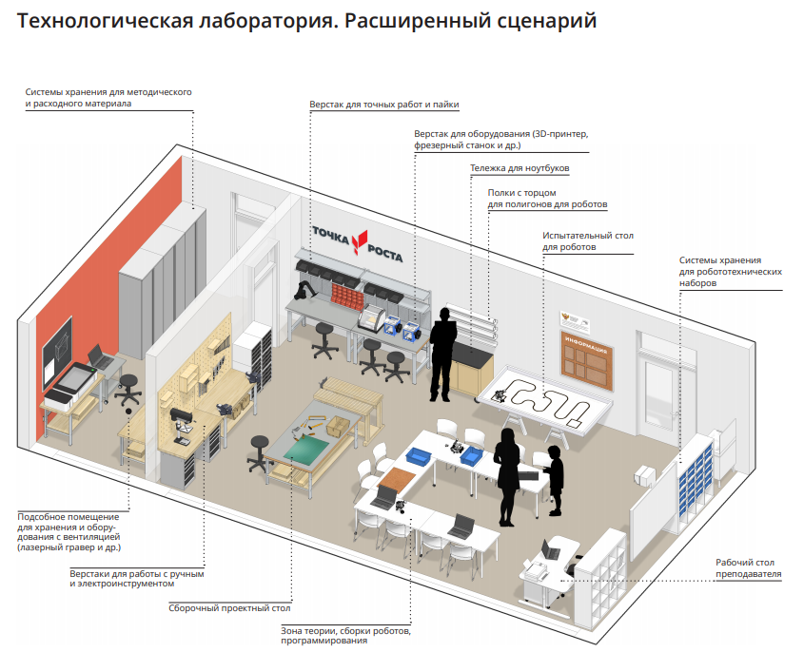

Slide 20
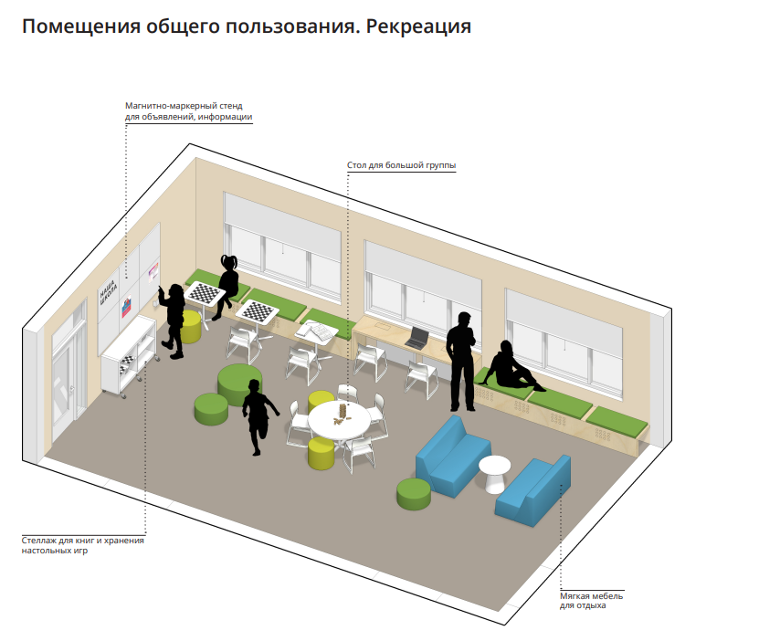

Slide 21
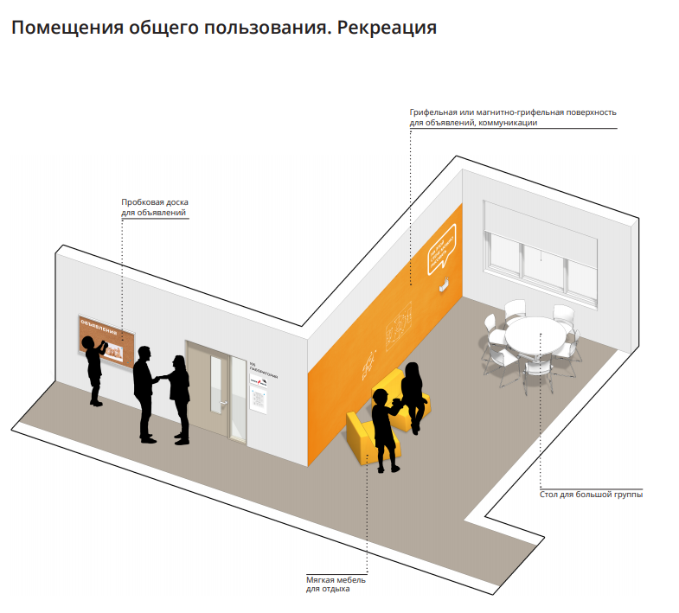

Slide 22
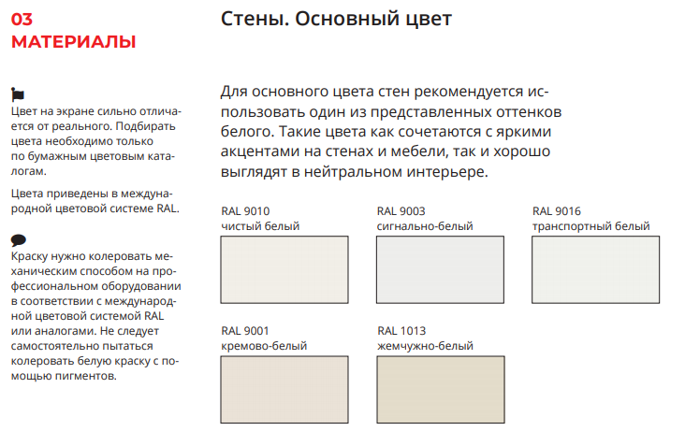

Slide 23
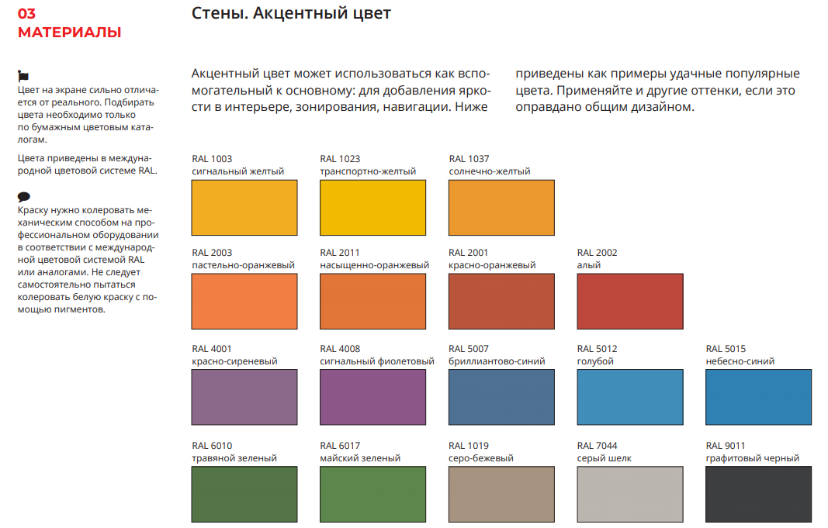

Slide 24
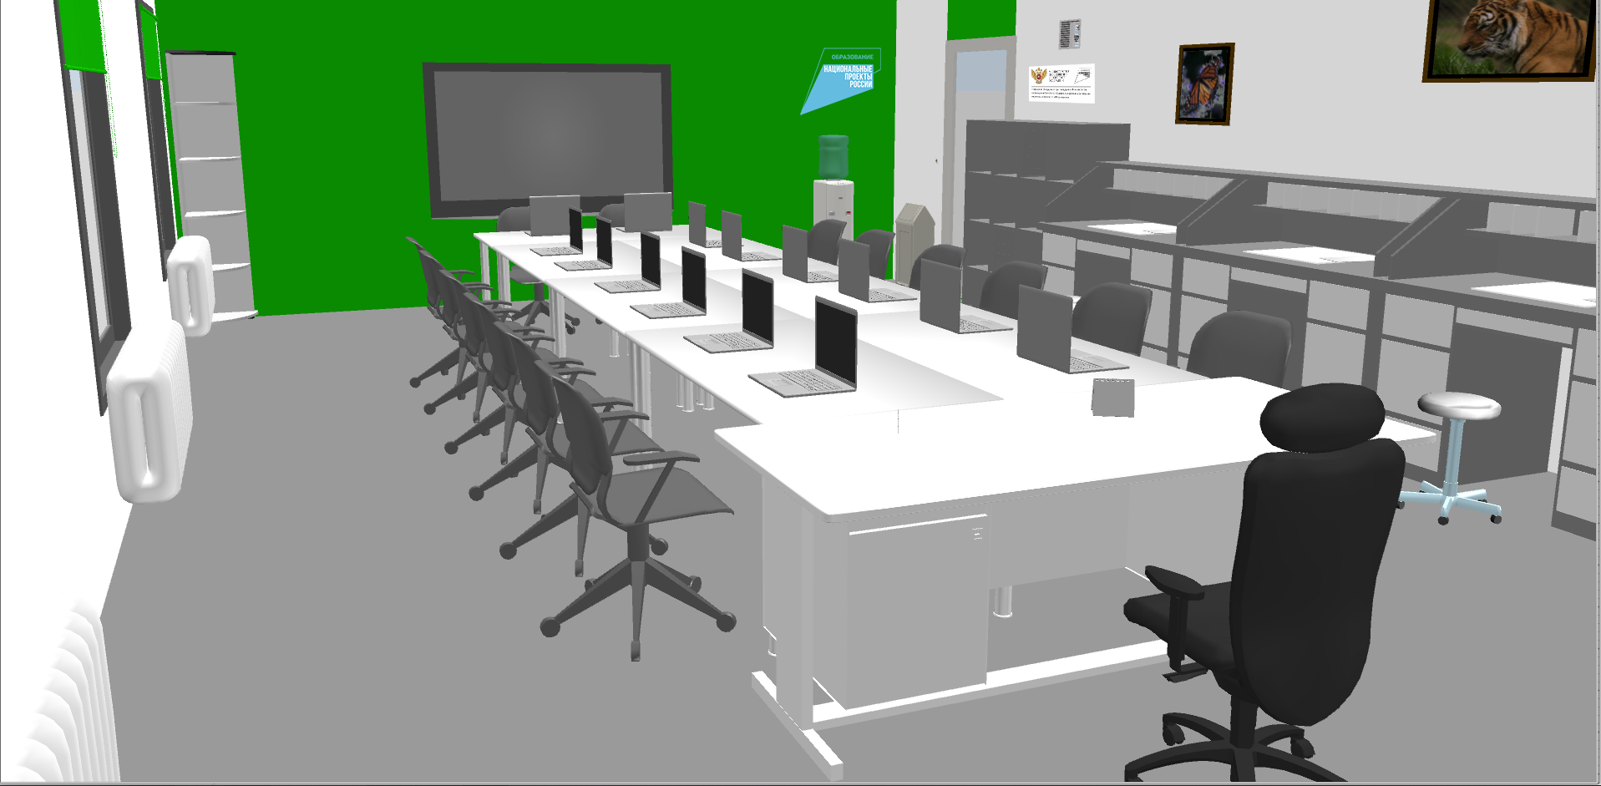

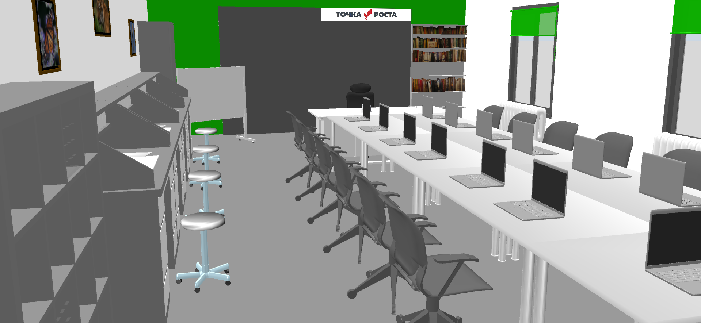
Биологическая лаборатория
Фирменный знак «Точка Роста» и информационная табличка (со знаком нацпроекта «Образование» и гербом Минпросвещения РФ
цвет майский зелёный - RAL 4008

Slide 25
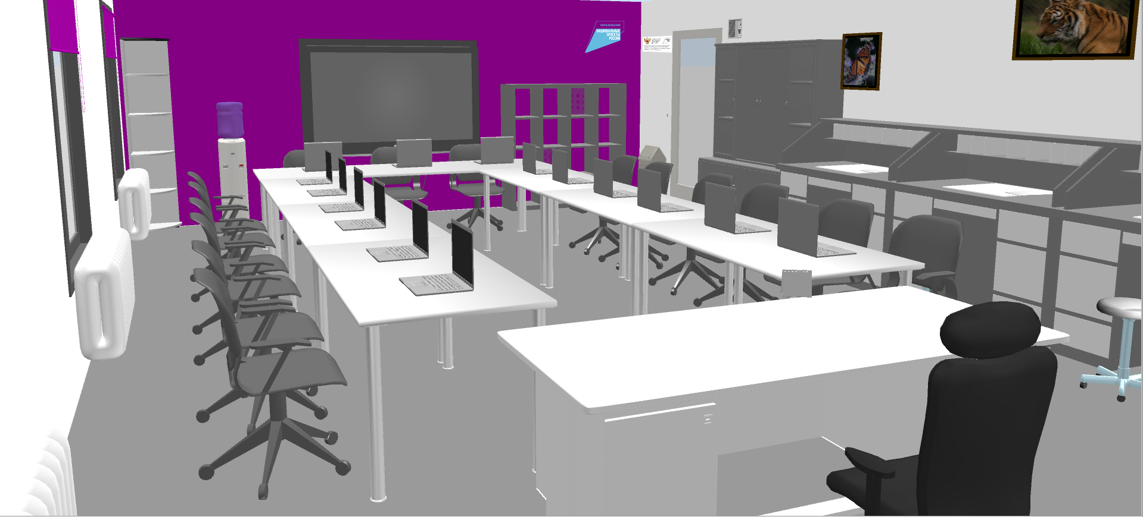

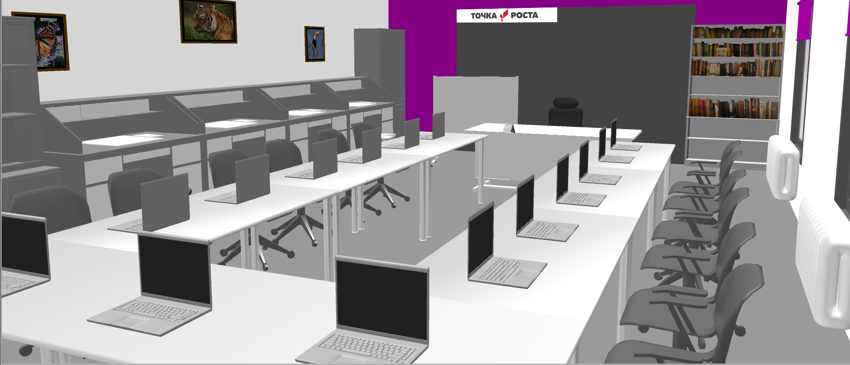
Химическая лаборатория
Цвет сигнально фиолетовый - RAL 4008

Slide 26
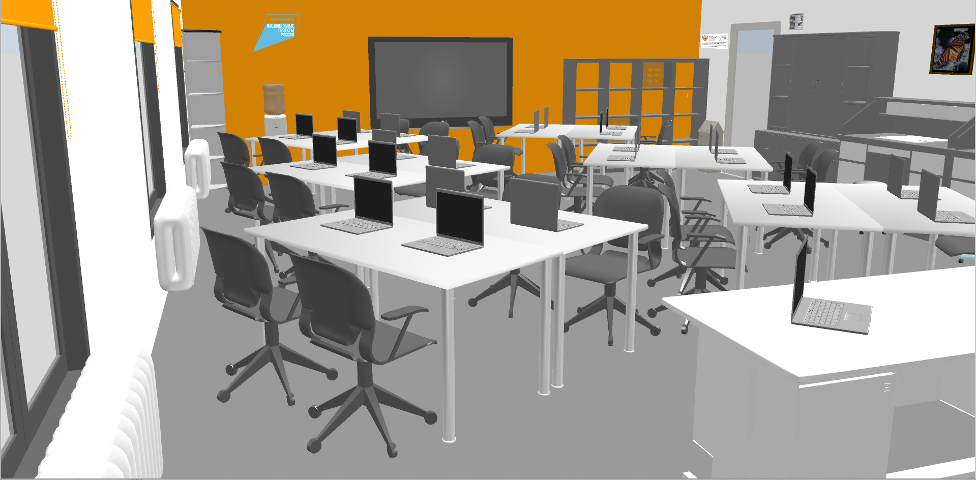
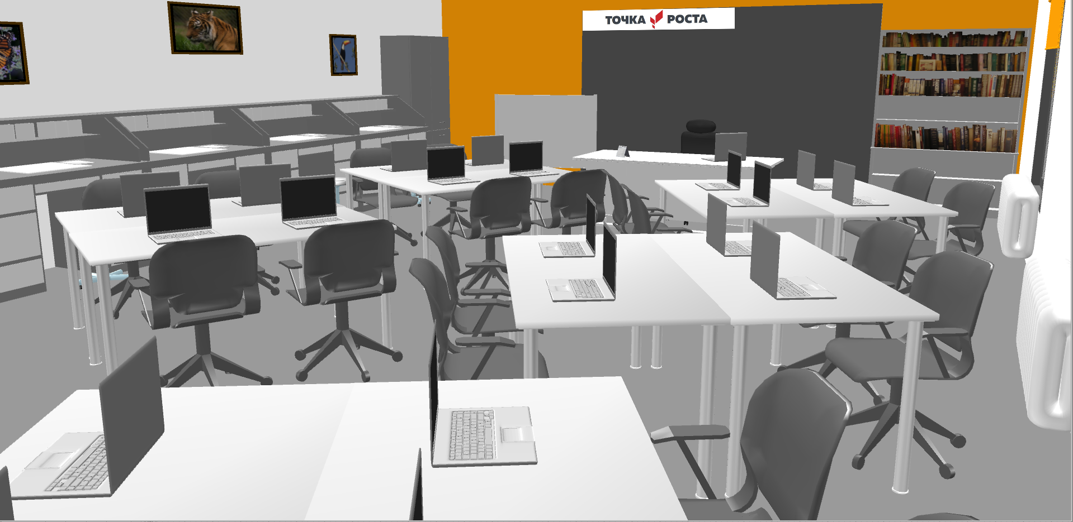
Физическая лаборатория

Slide 27


Slide 28


Slide 29
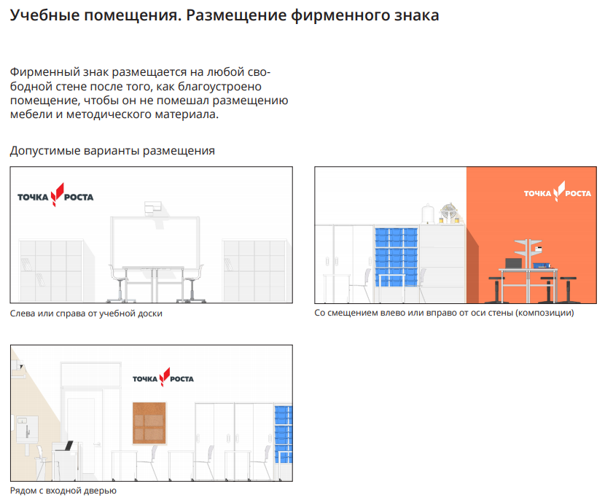

Slide 30
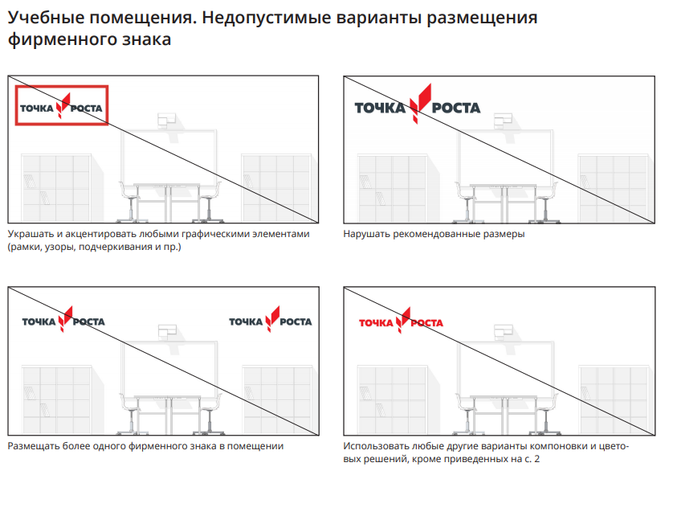

Slide 31
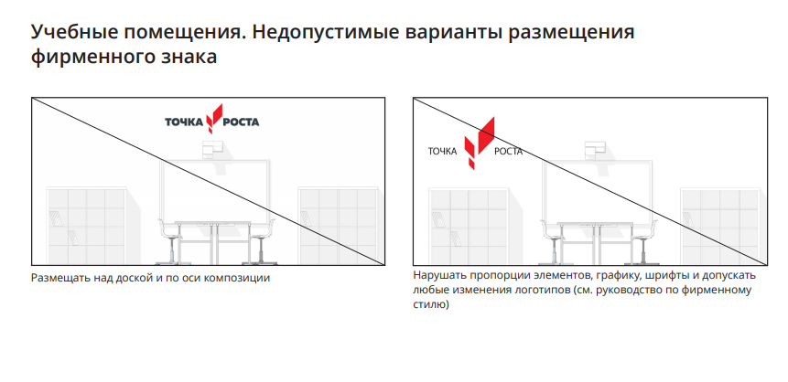

Slide 32
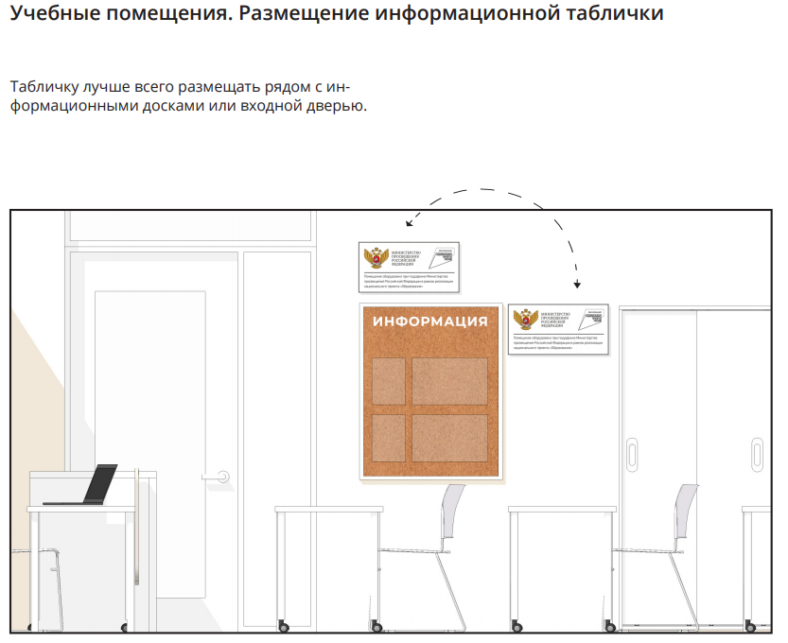

Slide 33
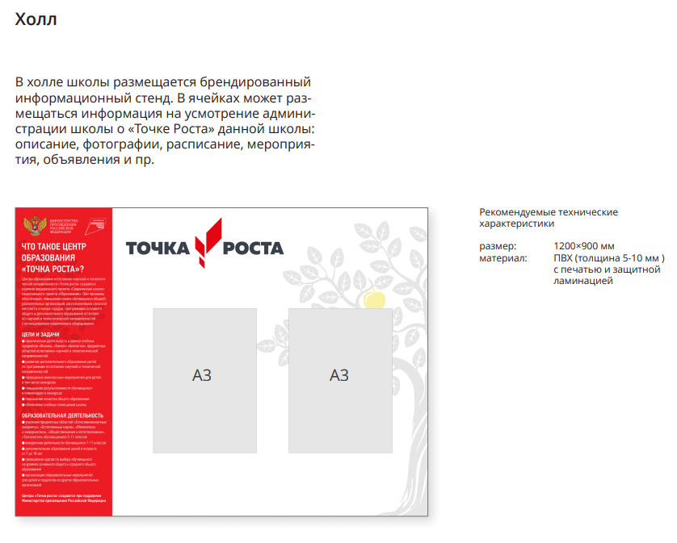

Slide 34
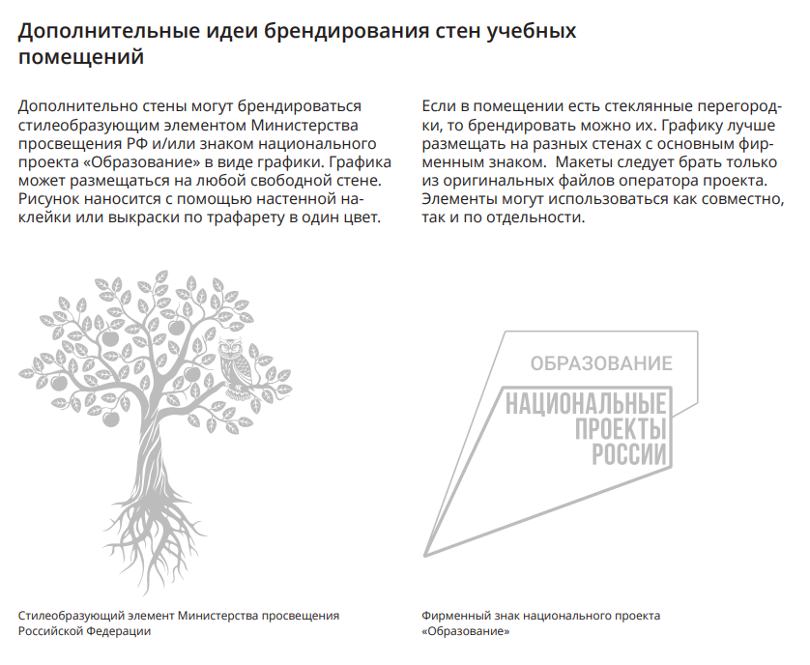

Slide 35
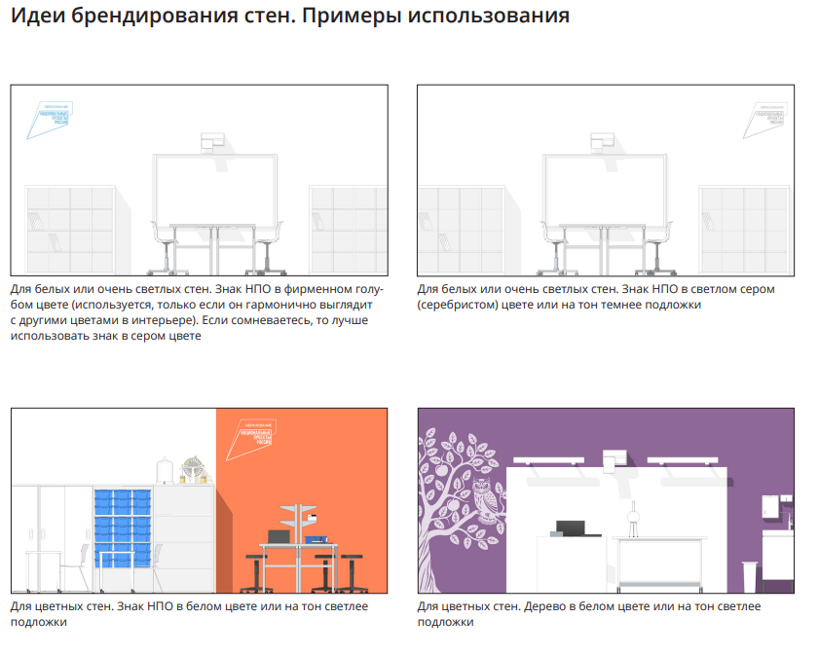

Slide 36
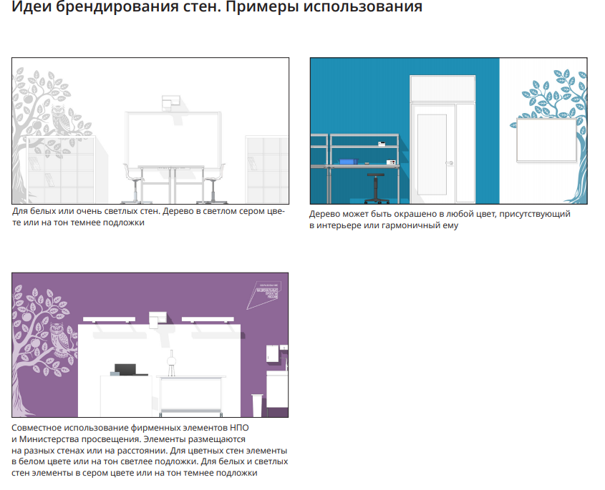

Slide 37
Типичные ошибки, допускаемые образовательными организациями

Slide 38
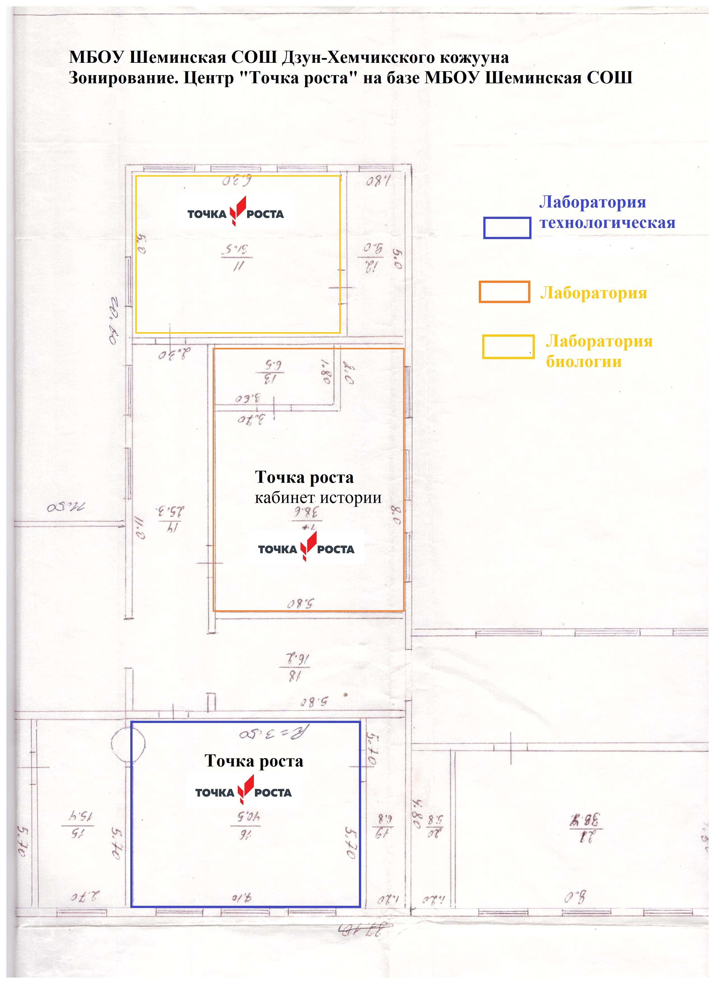

Slide 39
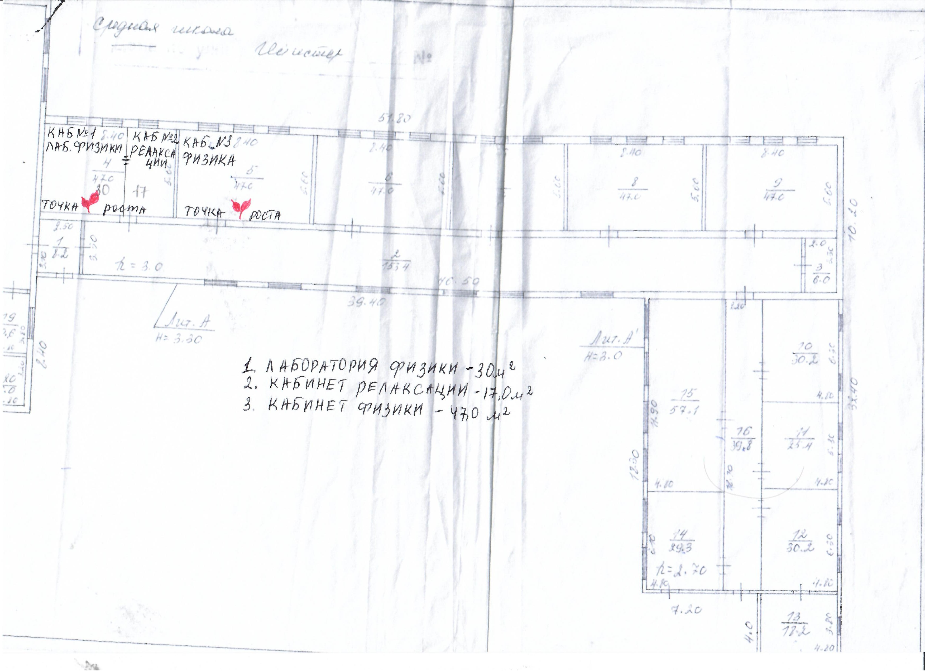

Slide 40
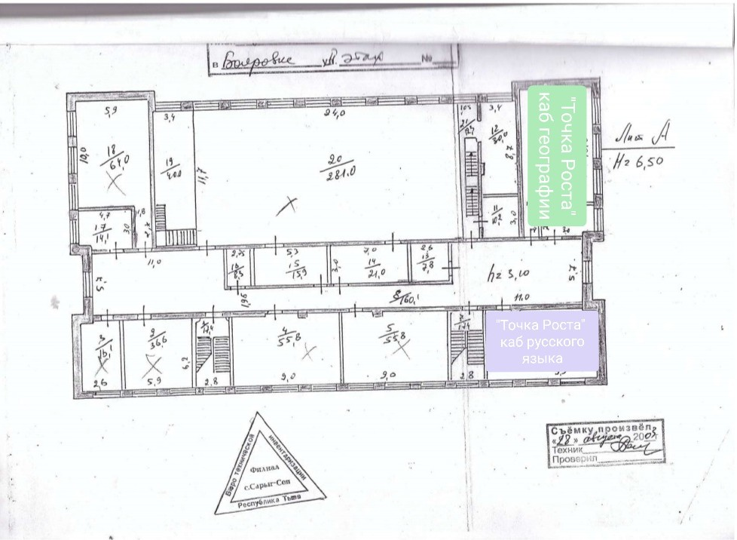

Slide 41
